Slide 1
canvas
千锋互联

Slide 2
做游戏 做一些特别炫酷的效果
<canvas></canvas>是html5出现的新标签，像所有的dom对象一样它有自己本身的属性、方法和事件，其中就有绘图的方法，js能够调用它来进行绘图
webGL 利用js和canvas 在页面中渲染3d场景和模型
默认大小300*150
<canvas id="myCanvas" width="400" height="400">
您的浏览器不支持canvas
</canvas>
基本知识
context:一直觉得这个翻译成“上下文”真够蛋疼的，context是一个封装了很多绘图功能的对象，获取这个对象的方法是
var context =canvas.getContext("2d");

Slide 3
基本知识
canvas元素绘制图像的时候有两种方法，分别是
context.fill()//填充
context.stroke()//绘制边框
style:在进行图形绘制前，要设置好绘图的样式
context.fillStyle//填充的样式
context.strokeStyle//边框样式
context.lineWidth//图形边框宽度

Slide 4
canvas
绘制矩形
context.rect(x,y,width,height)
context.fillRect(x,y,width,height)
strokeRect(x,y,width,height)
x:矩形起点横坐标（坐标原点为canvas的左上角，
当然确切的来说是原始原点
y:矩形起点纵坐标
width:矩形长度
height:矩形高度

Slide 5
canvas
清除矩形区域 context.clearRect(x,y,width,height)
x:清除矩形起点横坐标
y:清除矩形起点纵坐标
width:清除矩形长度
height:清除矩形高度

Slide 6
圆和弧
//canvas的画笔
var ctx = mycanvas.getContext("2d");
//rx ,ry 圆心的坐标
//r 圆的半径
//p1 开始角度 弧度
//p2 结束角度 弧度
//type 是否逆时针
var p=Math.PI;
// ctx.arc(rx,ry,r,p1,p2,true);
ctx.arc(250,250,200,p,p*(2),false);
ctx.arc(250,250,200,0,p,false);
ctx.stroke();
// ctx.fill()

Slide 7
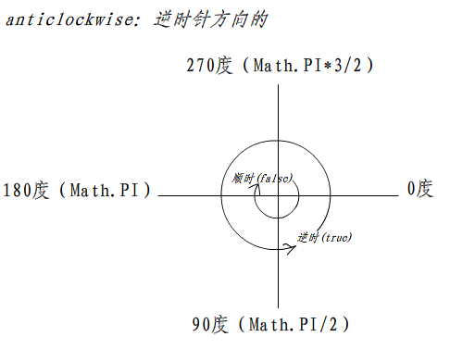
canvas
圆弧
圆弧context.arc(x, y, radius, startAngle,endAngle, anticlockwise)
x:圆心的x坐标
y:圆心的y坐标
startAngle:开始角度
endAngle:结束角度
anticlockwise:是否逆时针（true）为逆时针，(false)为顺时针
strock不加closePath，就不会收尾连接，就是弧，但是fil并不管你，都连接

Slide 8
canvas
得出的结论有：*号为重点
1、系统默认在绘制第一个路径的开始点为beginPath
*2、如果画完前面的路径没有重新指定beginPath，
那么画第其他路径的时候会将前面最近指定的beginPath后的全部路径重新绘制
3、每次调用context.fill（）的时候会自动把当次绘制的路径的开始点和
结束点相连，接着填充封闭的部分
*记住每次画路径都在前后加context.beginPath()
和context.closePath()就行

Slide 9
canvas
绘制线段
context.moveTo(x,y) context.lineTo(x,y)
x:x坐标
y:y坐标
每次画线都从moveTo的点到lineTo的点，
如果没有moveTo那么第一次lineTo的效果和moveTo一样，
每次lineTo后如果没有moveTo，
那么下次lineTo的开始点为前一次lineTo的结束点
lineWidth 线条宽
lineCap butt 默认 round 突出圆头 square突出方头

Slide 10
canvas
绘制贝塞尔曲线（贝济埃、bezier）
context.bezierCurveTo(cp1x,cp1y,cp2x,cp2y,x,y)
绘制二次样条曲线
context.quadraticCurveTo(qcpx,qcpy,qx,qy)
cp1x:第一个控制点x坐标
cp1y:第一个控制点y坐标
cp2x:第二个控制点x坐标
cp2y:第二个控制点y坐标
x:终点x坐标
y:终点y坐标
qcpx:二次样条曲线控制点x坐标
qcpy:二次样条曲线控制点y坐标
qx:二次样条曲线终点x坐标
qy:二次样条曲线终点y坐标

Slide 11
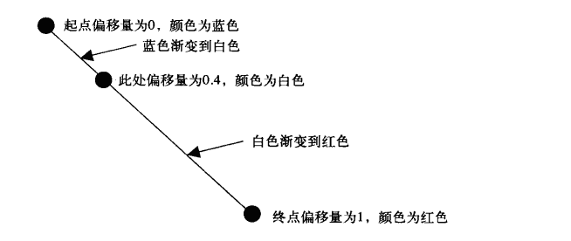
canvas
线性渐变
var lg= context.createLinearGradient(xStart,yStart,xEnd,yEnd)
线性渐变颜色
lg.addColorStop(offset,color)
xstart:渐变开始点x坐标
ystart:渐变开始点y坐标
xEnd:渐变结束点x坐标
yEnd:渐变结束点y坐标
offset:设定的颜色离渐变结束点的偏移量(0~1)
color:绘制时要使用的颜色 fillStyle

Slide 12
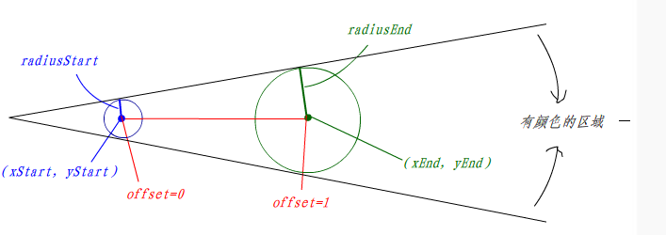
canvas
径向渐变（发散）
var rg=context.createRadialGradient(xStart,yStart,radiusStart,xEnd,yEnd,radiusEnd)
径向渐变（发散）颜色
rg.addColorStop(offset,color)
xStart:发散开始圆心x坐标
yStart:发散开始圆心y坐标
radiusStart:发散开始圆的半径
xEnd:发散结束圆心的x坐标
yEnd:发散结束圆心的y坐标
radiusEnd:发散结束圆的半径
offset:设定的颜色离渐变结束点的偏移量(0~1)
color:绘制时要使用的颜色

Slide 13
canvas
图形组合 context.globalCompositeOperation=type
图形组合就是两个图形相互叠加了图形的表现形式,是后画的覆盖掉先画的呢，
还是相互重叠的部分不显示等等，至于怎么显示就取决于type的值了
type：
source-over（默认值）:在原有图形上绘制新图形
destination-over:在原有图形下绘制新图形
source-in:显示原有图形和新图形的交集，新图形在上，所以颜色为新图形的颜色
destination-in:显示原有图形和新图形的交集，原有图形在上，所以颜色为原有图形的颜色
source-out:只显示新图形非交集部分
destination-out:只显示原有图形非交集部分
source-atop:显示原有图形和交集部分，新图形在上，所以交集部分的颜色为新图形的颜色
destination-atop:显示新图形和交集部分，新图形在下，所以交集部分的颜色为原有图形的颜色
lighter:原有图形和新图形都显示，交集部分做颜色叠加
xor:重叠部分不显示
copy:只显示新图形

Slide 14
图 context.drawImage
context.drawImage(image,x,y，w,h) 一定要写img.onload 不然出不来，懵逼
image:Image对象var img=new Image(); img.src="url(...)";
x:绘制图像的x坐标 y:绘制图像的y坐标
context.drawImage(image,x,y,w,h)
image:Image对象var img=new Image(); img.src="url(...)";
x:绘制图像的x坐标 y:绘制图像的y坐标
w:绘制图像的宽度 h:绘制图像的高度
context.drawImage(image,sx,sy,sw,sh,dx,dy,dw,dh):选取图像的一部分矩形区域进行绘制
image:Image对象var img=new Image(); img.src="url(...)";
sx：图像上的x坐标 sy：图像上的y坐标
sw：矩形区域的宽度 sh：矩形区域的高度
dx：画在canvas的x坐标 dy：画在canvas的y坐标
dw：画出来的宽度 dh：画出来的高度
canvas

